Slide 1
Создание запросов в Access
Доц. Сидорова Н.П.

Slide 2
Вопросы
Назначение запросов
Типы запросов
Способы создания запросов
Мастер запросов
Конструктор запросов

Slide 3
Назначение запросов
Запросы в Access используются для работы с данными, которые хранятся в таблицах.
Запрос в Access является объектом, который сохраняется в файле БД и может многократно повторяться.
Основные действия с данными:
Поиск данных (выборка)
Добавление данных
Удаление данных
Изменение данных

Slide 4
Типы запросов
добавление
изменение
удаление
Поиск

Slide 5
Способы создания запросов
Создание запросов
Мастер запросов
Конструктор запросов

Slide 6
Мастер запросов
Позволяет создавать простые запросы на выборку данных из одной таблицы
Не позволяет задавать условие отбора
Реализован в виде диалога

Slide 7
Шаги создания запроса в мастере запросов
На ленте выбрать вкладку Создать
На вкладке Запрос выделить Мастер запросов
Выбрать источник данных
Определить список полей, выводимых на экран в результате выполнения запроса
Определить вид результата
Сохранить запрос

Slide 8
Конструктор запросов
Позволяет создать запрос в формате QBE
Представляет табличный интерфейс для создания запроса
Реализует все типы запросов
Позволяет задать условие обработки данных (для поиска, обновления и удаления)
Позволяет создать запрос с параметром

Slide 9
Шаги создания запроса в режиме конструктора
На ленте выбрать вкладку Создать
На вкладке Запрос выделить Конструктор запросов
Определить источник данных для запроса (одну или несколько таблиц)
Определить тип запроса
В табличной форме определить поля таблиц (используемых в запросе)
Сформировать условие обработки
Сохранить запрос

Slide 10
Запросы с параметром
Запрос с параметром — это запрос, при выполнении отображающий в собственном диалоговом окне приглашение ввести данные, например условие для возвращения записей или значение, которое требуется вставить в поле.
Можно разработать запрос, выводящий приглашение на ввод нескольких полей

Slide 11
Создание запроса с параметром
Откройте данный запрос в режиме Конструктора.
Для задания параметра запроса, следует введите в строку Условие отбора для выбранного столбца вместо конкретного значения слово или фразу, заключенные в квадратные скобки, например [Поставщик:].
Для проверки данных, вводимые в качестве параметра запроса, нужно указать тип данных для этого параметра. Это целесообразно выполнять, если данные в поле параметра представляют собой даты или числа. Для этого щелкните правой кнопкой мыши на свободном поле в верхней части запроса и выберите из контекстного меню команду Параметры (Parameters) или выполните команду меню Запрос, Параметры (Query, Parameters). Появляется диалоговое окно Параметры запроса (Query Parameters),.

Slide 12
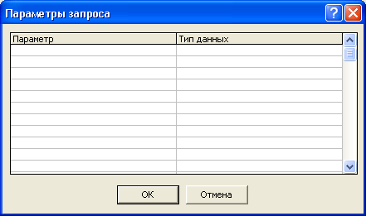
Окно параметра запроса

